Slide 1

מגיש: יותם לויט

Slide 2
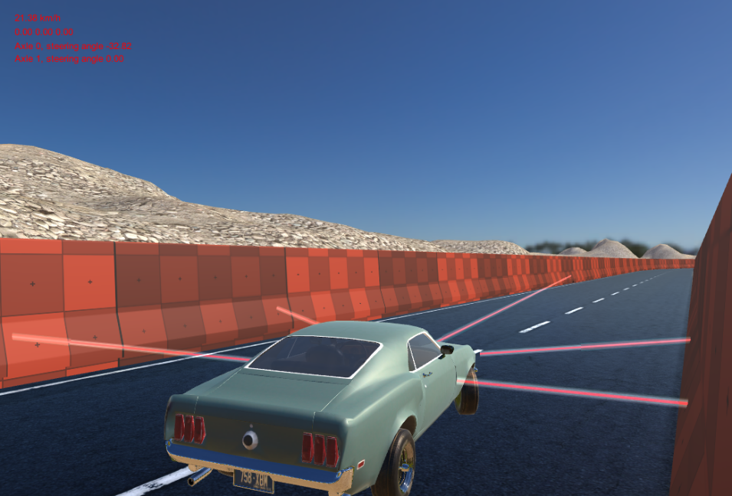
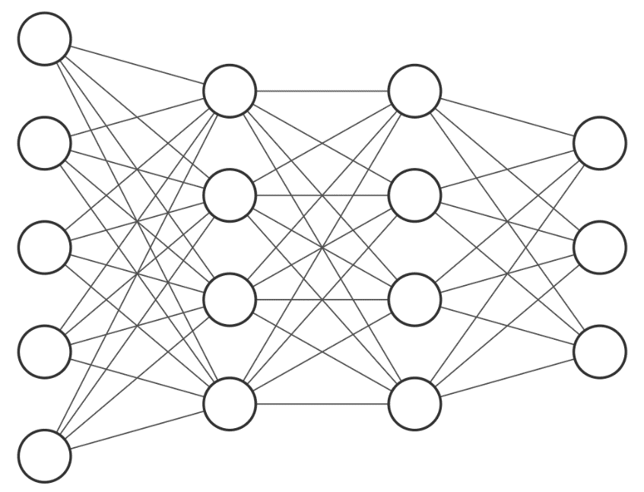
Alpha Car:
AlphaCar מכיל סימולטור, אשר יוצר סביבה ווירטואלית בה ניתן להפעיל מוכניות ורובוטים. ו-AI, שמטרתו לגרום למחשב ללמוד לנהוג מאפס.
Notes:
ל-VRI כמה מאפיינים ייחודיים:
אפשרות לבחון רובוטים בסביבה וירטואלית.
אפשרות לשינוי הסביבה הווירטואלית בהתאם לצרכי הבוחן.
תצוגה גרפית, דו מימדית בהתאם לרצון הבוחן/ המשתמש.
שליטה ידנית או לפי אלגוריתם ממשתמש.
הוספת חיישנים לרובוט ולהשתמש בה בבדיקה.

Slide 3
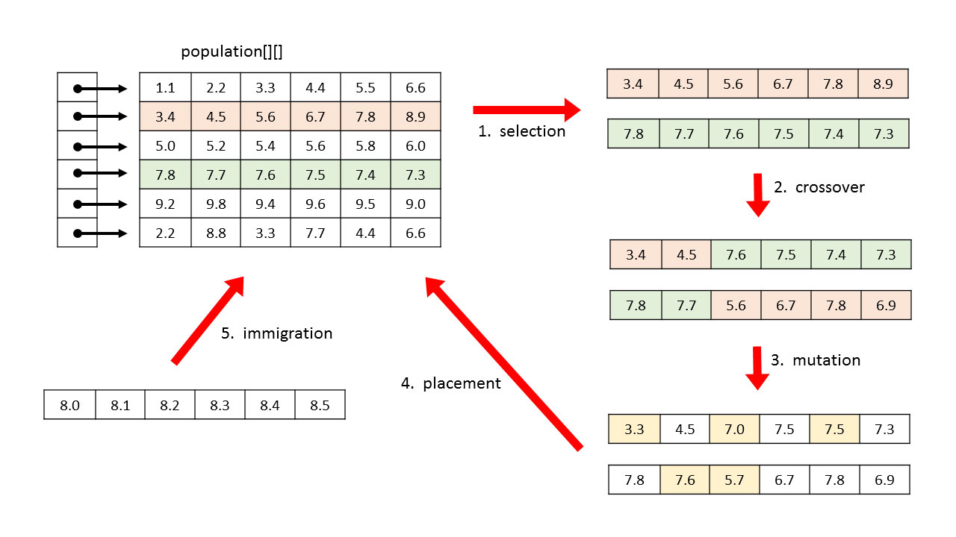
אלגוריתם ה-AI
אלגוריתם גנטי (genetic algorithm) – דרך אימון של מחשב המתבססת על תיאורית האבולוציה הטבעית של צ'ארלס דרווין. לאלגוריתם 3 שלבים – נתינת ציון, בחירת הורים לאבולוציה, אבולוציה והתרבות.
נתינת ציון
בחירת הורים
אבולוציה
Notes:
כל הסביבה מרוכזת במקום אחד. שהוא עצם הסביבה

Slide 4
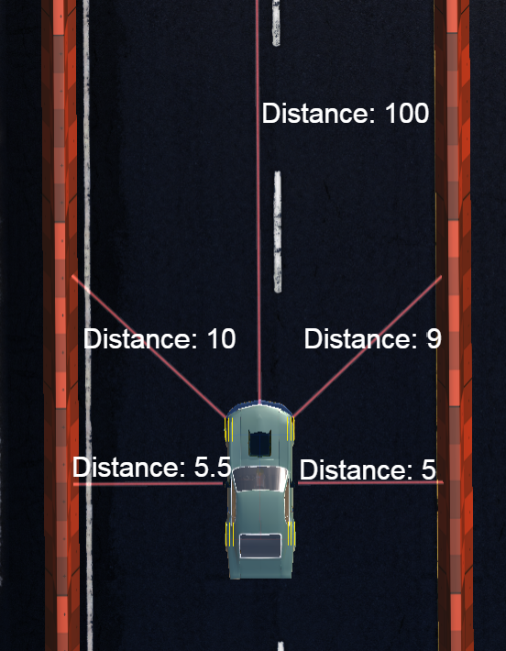
אלגוריתם ה-AI
נתינת ציון – ציון מחושב תוך התייחסות לשתי פרמטרים: בזמן בו המכונית שורדת והתייחסות ליעילות של המכונית בזמן פעילותה על ידי התייחסות למרחק מהמחסומים.
Notes:
הסביבה בנויה מעצמים שנמצאים בה ורובוט

Slide 5
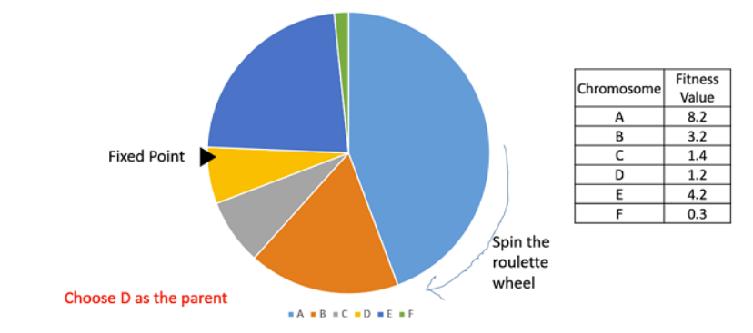
אלגוריתם ה-AI
בחירת הורים – הבחירה נעשית על ידי שימוש בגלגל רולטה ועל ידי חישוב הסתברות על פי הציון שבה כל הורה יעבור לדור הבא:
Notes:
הסביבה בנויה מעצמים שנמצאים בה ורובוט

Slide 6
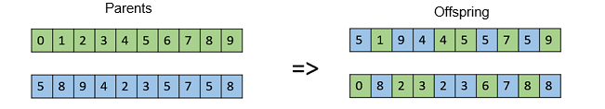
אלגוריתם ה-AI
אבולוציה והתרבות – לאבולוציה נבחר שיטת "שילוב רנדומלי". שיטה זו אומרת שהשילוב בין DNA של 2 הורים מהדור הקודם יעשה על ידי שילוב רנדומלי של כל תכונה מכל הורה. כמו כן בשביל לשמור על גיוון גנטי נוסיף מספר מחשבות חדשות לכל דור.
Notes:
הסביבה בנויה מעצמים שנמצאים בה ורובוט

Slide 7
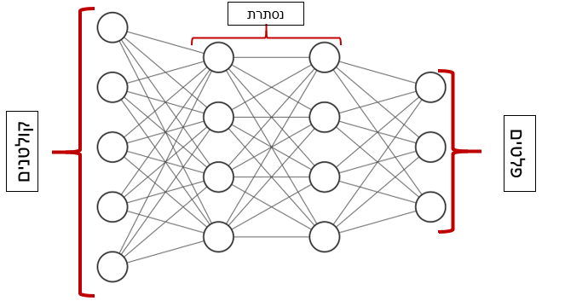
אלגוריתם ה-AI
מבנה רשת הנוירונים בנוי כך שההסתברות שאותו פלט יצא למספר קלטים אותו דבר יהיה קטן ביותר תוך שמירה על חישוב מהיר.
יותר שכבות -> יותר חישובית ->הסתברות טובה יותר לגיוון
Notes:
הסביבה בנויה מעצמים שנמצאים בה ורובוט

Slide 8
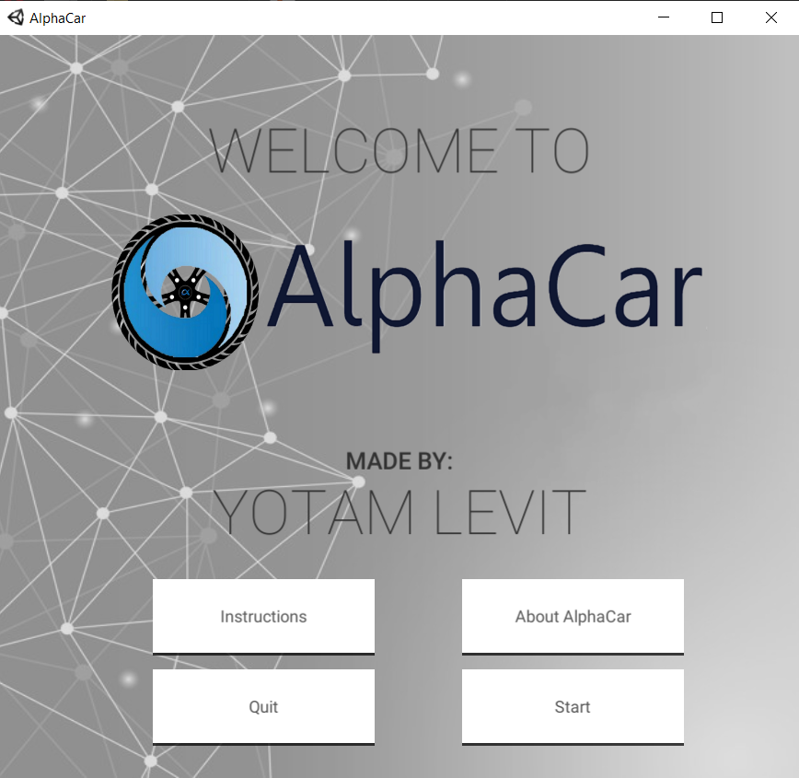
ממשק המשתמש
מסך הפתיחה:

Slide 9

ממשק המשתמש
מסך סימולטור:

